Slide 1
Introdução ao Scrum
O dobro na metade do tempo

Slide 2
O que é e para que serve?
Metodologia ágil
Objetivo
Aplicação
Notes:
É uma metodologia, framework, filosofia, etc - chame do que preferir - ágil. Voltada para gerencia projetos ou atividades de forma mais dinâmica, ágil e transparente.
O objetivo é resolver problema (e não criar mais), não é apenas uma modinha para de siglas em inglês.
É muito popular para o desenvolvimento de software, mas não se limita a este universo. A metodologia é genérica pode ser aplicado para equipes de marketing, setor financeiro, comercial, tarefas domesticas ou em seu TCC.

Slide 3
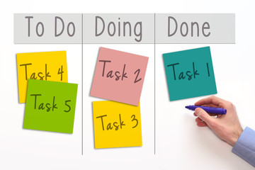
Elementos
Scrumboard
Estórias
Backlog
A fazer, fazendo e feito.
Sprints
Daily

Slide 4
Princípios
Foco no valor
80 em 20
Entregas incrementais
Aceitação das mudanças
Dividir para conquistar
Prazos
Notes:
Foco no que da valor.
80% do que tem de valor em um sistema está em 20% das funcionalidades
Foco na entrega em interações a cada sprint.
Aceitação das mudanças e antecipações de alterações possibilitados pelos reviews.
Abraçar mudanças - elas são inevitáveis
Pesar cada estória - diferentes técnicas: P/M/G, Fibonacci, Cartas, etc...
O prazo será definido de acordo com a evolução das sprints e quantidade de estórias entregues.

Slide 5
Para funcionar
Transparência
Manter sprint
1 estória por vez (início ao fim)
Mono thread

Slide 6
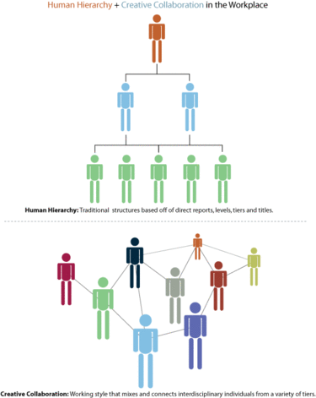
PAPÉIS
Scrum Master
Product Owner (P.O.)
Equipe
Limite: 7-9
Hierarquia colaborativa
Notes:
O Scrum Master é o guardião do processo. Ele é responsável por fazer o processo correr bem removendo os obstáculos que atrapalham a produtividade da equipe, organizando e facilitando as reuniões.
O Product Owner é dono do produto. Ele fornece o conhecimento do negócio em forma de requistos para a equipe assim como sua ordem de aplicação. Na prática, o Product Owner é a interface entre a empresa e os clientes.
A equipe, no framework Scrum, deve ser auto-organizada e multidisciplinar, composta por pessoas que fazem o trabalho de desenvolvimento e teste do produto.
Importancia do quadro, visibilidade e transparência do processo.
Resulta em equipes auto gerenciaveis e responsaveis.
Agilidade possibilitada pelo sentimento de responsabilidade, foco no resultado, foco no valor e auto-atribuição de atividades por aptidão.
Visão horizontal.

Slide 7
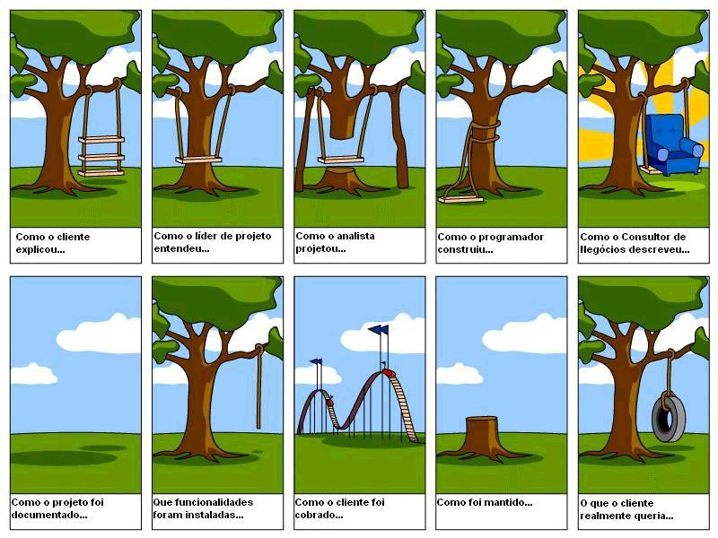
O que se busca evitar?

Slide 8
Observações
Adaptação
Virtual vs. Físico
Iniciativa
Não é mágica
Notes:
Seguir o modelo "a ferro e fogo"? A chave é adaptação do que melhor funciona para cada equipe.
Ferramentas virtuais geralmente esfriam o engajamento.
Quadro fisicos - post-its ou vidros/canetas.
Começe por você - seja a mudança que você procura, inspire.

Slide 9
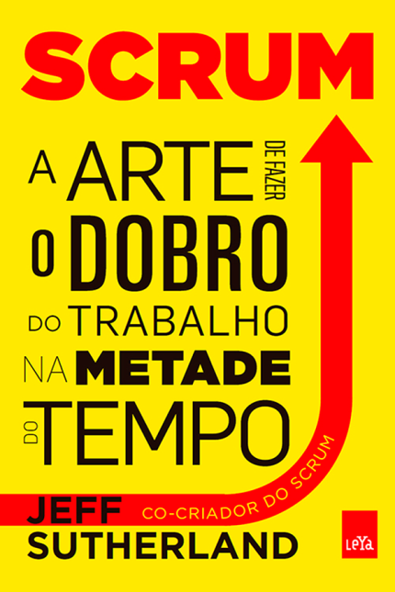
Estudos
Scrum: a arte de fazer o dobro do trabalho na metade do tempo, por Jeff Sutherland.
Cursos na Udemy: “Certificação Scrum Master. Curso preparatório completo”
Certificados: “Scrum Study – Fundamentals”

Slide 10
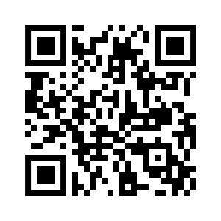
Obrigado!
Eduardo Gadotti
eduardo.gadotti@facil.com.br
https://br.linkedin.com/in/eduardogadotti

